Slide 1
基礎篇_R 與R studio的介紹

Slide 2
大綱(教材主題)
基礎篇_R的介面與R studio的介紹
什麼是R 和 Rstudio
下載R 和 Rstudio
Rstudio介面與初步設定
安裝套件和help
錯誤訊息

Slide 3
什麼是R 和 Rstudio
R是一套開放式的統計程式語言，主要用於資料分析與統計運算，同時也具有強大的繪圖功能，R語言不僅是統計專業人員的研究工具，也是資料科學家經常使用的重要工具之一，使用者可以免費的下載並安裝在任何的作業系統上。R studio是一套提供R整合開發環境的軟體(Integrated Development Environment; IDE）。
下載R 和 Rstudio
先裝R，再裝R studio Install R:
Windows: https://cran.r-project.org/bin/windows/base/
Mac: https://cran.r-project.org/bin/macosx/
Install RStudio Desktop:
https://www.rstudio.com/products/rstudio/download/#download

Slide 4
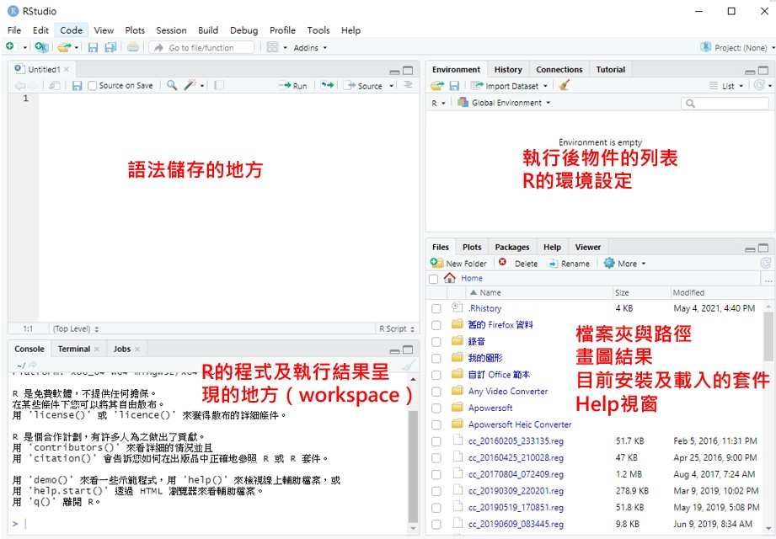
Rstudio介面與初步設定
Rstudio介面

Slide 5
Rstudio初步設定
Tools > Global Options
Code: Display tab下勾選Show whitespace characters。
Appearance: 可改變RStudio Theme.

Slide 6
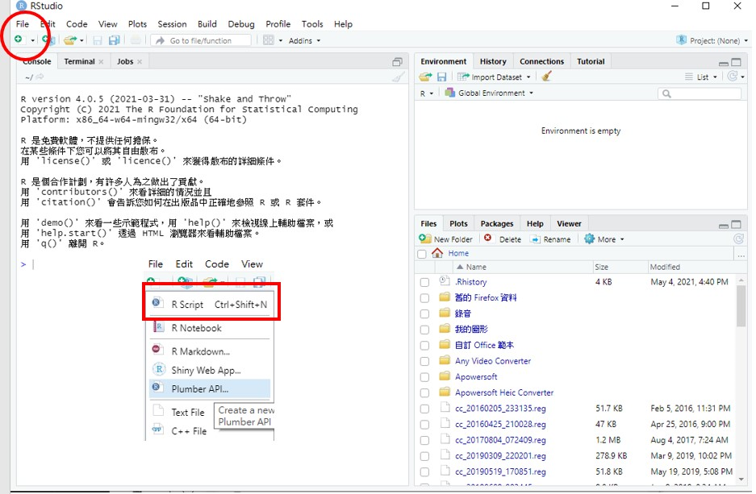
新建R Script
R Script(.R file)是純粹執行R的語法 另外還有R Markdown or R Notebook (.Rmd file)，是用markdown方式呈現將文字、程式、表格與圖都編輯在同一份文件之中(在此不多做介紹)

Slide 7
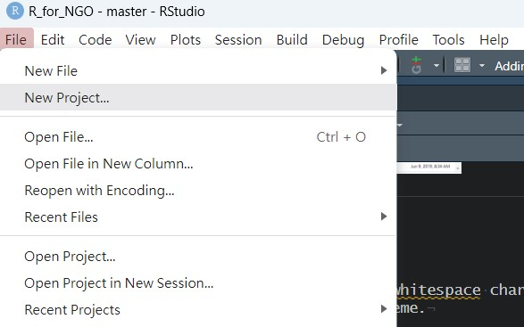
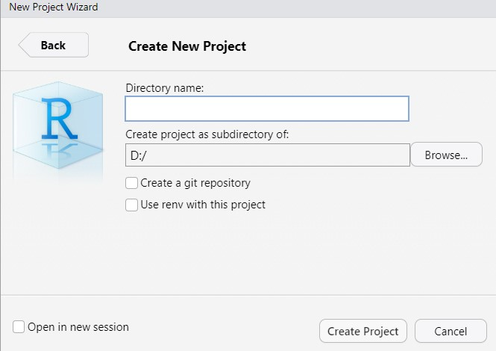
新建R project
若想要執行的是一個計劃或同一個工作，可能會想將檔案或資料集中在同一個地方，這時可以新建一個New Project的資料夾，將東西統一存放
New Project -> New Directory -> New Project -> 設定Project Name 和放檔案的路徑與資料夾

Slide 8
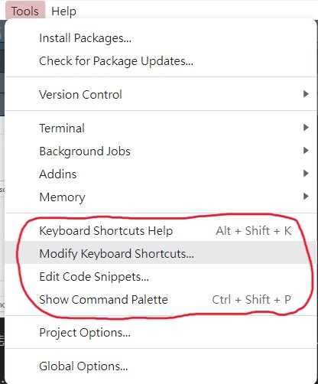
小技巧
可以在上述地方察看快捷鍵的指令， 也有一些常用的快捷鍵整理提供參考
另外比較重要的是R的註解標籤是#

Slide 9
安裝套件和help
安裝套件：安裝只需要做一次，就是將你要的套件從網路上抓下來並安裝到你的電腦裡
載入套件：確定要用的套件已經在電腦中後，在使用前，需要將該套件載入至R才能夠使用

Slide 10
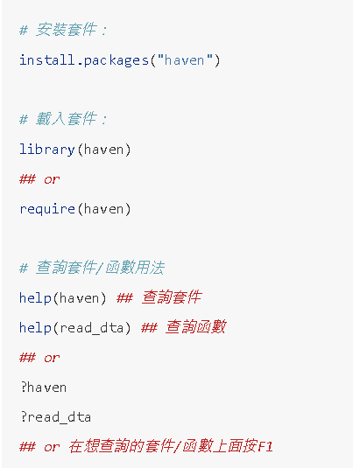
例如，我們想要裝haven這個套件。 等R跑完安裝後，就可將這個套件載入。必須載入後才能夠使用這個套件 這個套件可以讓我們將SPSS, SAS, STATA等資料檔讀入R之中。 至於詳細的用法，我們可以用「help」來看這個套件的語法該如何設定

Slide 11
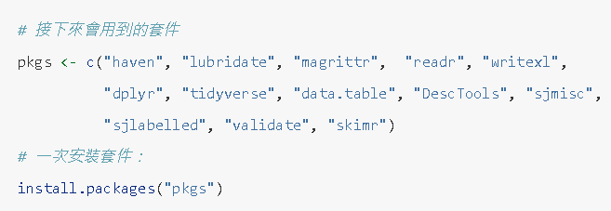
安裝講義所用套件

Slide 12
錯誤訊息
在按鍵或執行程式時可能會遇到一些錯誤訊息，
常見的錯誤訊息如下(參考):
Message：有可能的錯誤通知，程式會繼續執行
Warning：有錯誤，但是不會影響太多，程式會繼續執行
Error：有錯，而且無法繼續執行程式
Condition：可能會發生的情況

